Slide 1
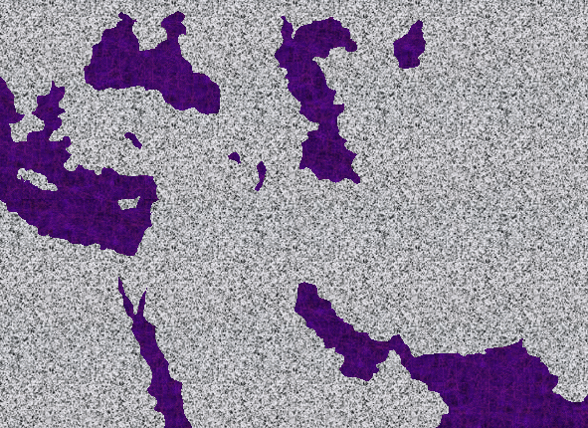
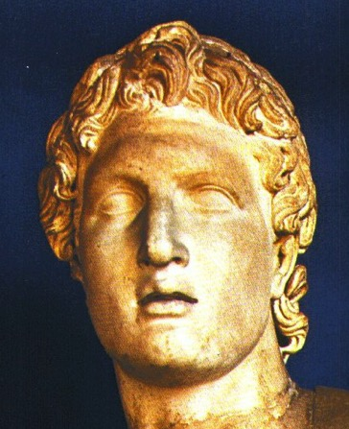
လေ့လာမှုအထောက်အကူ (၀၅)
SILENCE
ca. 500 B.C.
အလက်ဇန္ဒား
အင်ပါယာ
OT S NT
tm&S
ဓမ္မသစ်နှင့် ဓမ္မဟောင်း စပ်ကြားကာလ အပိုင်းအခြား
ဆိတ်ငြိမ်
MEDITERRANEAN SEA
ဆိတ်ငြိမ်
အလက်ဇန္ဒား
အာရေးဘီးယား။
tmz&du
Handbook pg. 38-39
1
13

Slide 2

Burmese
or®musrf;pm tkwfNrpf
သမ္မာကျမ်းစာ
အုတ်မြစ်
Texas မြို့မှ သမ္မာကျမ်းစာ-အုတ်မြစ် (နိုင်ငံတကာအမှုတော်ဆောင်လုပ်ငန်း)
၏ တင်ပြချက်
©2004 TBBMI
01
8.0.01.

Slide 3

7
ကမ္ဘာဦး။ ဧသတာ။
ဖန်ဆင်းခြင်း
မင်းမဲ့
ဖန်ဆင်းခြင်း
ပထမဆုံးလူသား
တရားသူကြီး
အဦးဆုံးအပြစ်
350
အဦးဆုံး သတင်းကောင်း
350
အဦးဆုံး မိသားစု
(1000 B.C.)
အဦးဆုံး လူသတ်မှု
မင်းစံ
(1000 B.C.)
DC
ရေလွှမ်းမိုးခြင်း၊ သက်တံ့
S - D - S
DC
မျှော်စင်
နှစ်ခြမ်းကွဲ
ဖြစ်စဉ် ၃ ရပ်
(2000 B.C.)
တောင် မြောက်
ဖန်ဆင်းခြင်း
ဆိတ်ငြိမ်
ယောရှု
အာဗြဟံ
(2000 B.C.)
/,k'/
ဣသရေလ
10 2
NC
AC
NC
C 7 S J
ဖိတ်ခေါ်ခြင်း
AC
ပရောဖက်များ
L - S - B
20-J 20-R
I - I
200 350
J - E
အာရှုရိ ဗာဗုလုန်/
12
ဖမ်းဆီးကာလ
7 = 4 + 3
ယောသပ်
70 ESpf/
ကျွန်ဘဝ
လမ်းကြောင်း ၃ ခု
430
လူလေးဦး
နှစ် ၁၀၀၊ ၅၀၀၀၀ ဦး
(1500 B.C.)
Z - E - N
မောရှေ
(1500 B.C.)
ဆိတ်ငြိမ်
(500 B.C.)
S
ထွက်မြောက်ရာ
ဆိတ်ငြိမ်
သိနာတောင်
M - C - C
ကာဒေရှ
ယေရှု
40
40
LC
ဒေသနာငါးခု
LC
ယေရှု
ယောရှု
ယေရိခေါ
နယ်မြေခွဲဝေခြင်း
01
2

Slide 4
ခန့်မှန်းနေ့စွဲ
အာဗြဟံ - ယောသပ် ၂၀၀၀ B.C.
မောရှေ - ယောရှု ၁၅၀၀ B.C.
မင်းမဲ့ - မင်းစံ ၁၀၀၀ B.C.
ဖမ်းဆီး - ဆိတ်ငြိမ် ၅၀၀ B.C.
02

Slide 5
7
ဆိတ်ငြိမ်
S
ဖန်ဆင်းခြင်း
ယေရှု
C 7 J
ဓမ္မဟောင်း - ဓမ္မသစ်
နှစ်ပေါင်း ၄ဝဝ ခန့်မှန်း
Handbook pg. 38-39
2
03

Slide 6
ဓမ္မဟောင်း
7
ဖန်ဆင်းခြင်း
အာဗြဟံ
/ ယောသပ်
မောရှေ
ယောရှု
မင်းမဲ့
မင်းစံ
ဖမ်းဆီး
ဆိတ်ငြိမ်
ယေရှု
ဓမ္မသစ်
07

Slide 7
7
ဆိတ်ငြိမ်
ca. 500 B.C.
အလက်ဇန်းဒါး (ဂရိ)
ဆိတ်ငြိမ်
ဓမ္မသစ်
ဓမ္မဟောင်း
OT S NT
ဆိတ်ငြိမ်
အလက်ဇန်းဒါး
Handbook pg. 38-39
05
1

Slide 8

7
အလက်ဇန်းဒါး
အလက်ဇန်းဒါး
အလက်ဇန်းဒါး (မင်းကြီး)
Handbook pg. 38-39
06

Slide 9
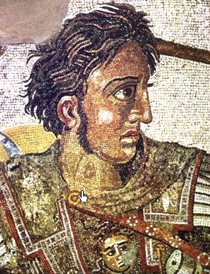
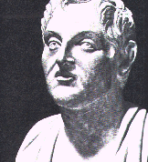
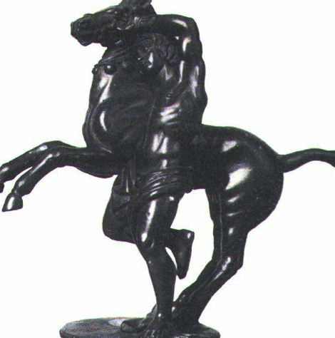
7
အလက်ဇန်းဒါး (မင်းကြီး)
သူ၏ တပည့် ဗြူစီဖာလက်
ဆိတ်ငြိမ်
အလက်ဇန်းဒါး
သူ၏ ဆရာ
အရစ်(စ်)တိုတယ်
Handbook pg. 38-39
07

Slide 10
ca. 500 B.C.
မက်ဆီဒိုးနီးယား
အလက်ဇန်းဒါး၏ မွေးရပ်ဇာတိ
SILENCE
OT S NT
tm&S
မြေထဲပင်လယ်
ဣသရေလ (အစ္စရေး)
qdwfNidrf/
tvufZef;'g;
ဂရိထုံးတမ်းစဉ်လာနှင့် ဂရိ ဟယ်လန်နီဆမ် (Hellenism)
ueOD;zdvdyÜdjrdKU
အာရေးဘီးယား။
အာဖရိက
Handbook pg. 38-39
08
5

Slide 11
7
wref 17;16=34)
ဆိတ်ငြိမ်
ca. 500 B.C.
အလက်ဇန်းဒါး
ထူးခြားမှု မော်ကွန်းတင်ဂရိများ မမေ့နိုင်သော ပုဂ္ဂိုလ်
ဆိတ်ငြိမ်
အလက်ဇန်းဒါး
ရှင်ပေါလုလည်း မမေ့ခဲ့ပါ
Handbook pg. 38-39
09
1

Slide 12
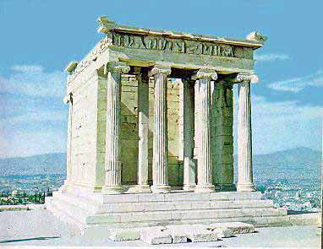
7
wref 17;16=34/ wref 18
ဆိတ်ငြိမ်
ca. 500 B.C.
tvufZENm;
ကောရိန္တုမြို့
qdwfNidrf/
tvufZENm;
အေသင်­မြို့။ အက်ခရိုပိုလစ်(စ်)နှင့် အသီနာနိုက်နတ်ဘုရားပလ္လင်
Handbook pg. 38-39
10

Slide 13
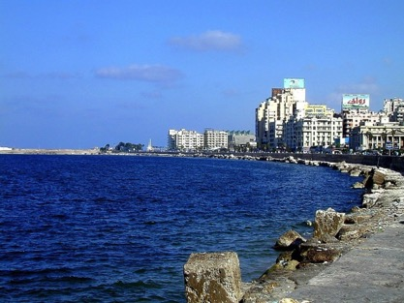
SILENCE
ca. 500 B.C.
tvufZE´m;.
tifyg,m?
OT S NT
tm&S
မြေထဲပင်လယ်
ဆိတ်ငြိမ်
အလက်ဇန်းဒါး
အလက်ဇန်းဒရီးယားရှိ အီဂျစ်နိုင်ငံ
tma&;bD;,m;/
tmz&du/
Handbook pg. 38-39
11
2

Slide 14
ဆိတ်ငြိမ်
အလက်ဇန်းဒါး
အလက်ဇန်းဒရီးယားရှိ ကြီးမားသည့်စာကြည့်တိုက်၊
Handbook pg. 38-39
12

Slide 15
avhvmrItaxmuftul (05)
SILENCE
ca. 500 B.C.
ဓမ္မသစ်နှင့် ဓမ္မဟောင်း စပ်ကြားကာလ အပိုင်းအခြား။
အလက်ဇန်းဒါး
အင်ပါယာ
OT S NT
tm&S
MEDITERRANEAN SEA
ဆိတ်ငြိမ်
အလက်ဇန်းဒါး
အာရေးဘီးယား။
အာဖရိက
Handbook pg. 38-39
1
13

Slide 16
7
အသက် ၃၃နှစ် ဘီစီ ၃ဝဝ ၌အလက်ဇန်းဒါးသေဆုံးသည်၊
ထို့နောက် ဗိုလ်ချုပ် ၄ဦးက ခွဲဝေအုပ်ချုပ်သည်။
ဂရိ
အာရှမိုင်းနား
ခါဆန်ဒရာ
လစ်ဆီမာကပ်(စ်)။
ဆီးရီးယား
ဆက်လေးခပ်
ဆိတ်ငြိမ်
အလက်ဇန်းဒါး
မြေထဲပင်လယ်
လေ့လာမှု အထောက်အကူ (၀၅)
အီဂျစ်
တိုလမီ
Handbook pg. 38-39
14
9

Slide 17
7
အသက် ၃၃နှစ် ဘီစီ ၃ဝဝ ၌အလက်ဇန်းဒါးသေဆုံးသည်၊
ထို့နောက် ဗိုလ်ချုပ် ၄ဦးက ခွဲဝေအုပ်ချုပ်သည်။
ဂရိ
အာရှမိုင်းနား
ခါဆန်ဒရာ
လက်ဆီမားကပ် (စ်)
ဆက်လူးဆစ်. အင်ပါယာမင်းများ
ဆီးရီးယား
ကမ္ဘာ့ရေတပ်အင်အား
ဆက်လေးခပ်
ဆိတ်ငြိမ်
အလက်ဇန်းဒါး
ajrxJyifv,f/
ဣသရေလ
(အစ္စရေး)
အီဂျစ်
တိုလမစ်ဖာရောများ
တိုလမီ
Handbook pg. 38-39
15
2

Slide 18
7
ကျမ်းပယ် ၁၅ ကျမ်း
ခွဲထွက်ဆန့်ကျင်သူများ။
ဘုရားမှုတ်သွင်းထားခြင်းမဟုတ်၊
ရောမကက်သလစ်တို့သည် (၇)အုပ်မျှသာ ၁၅၄၆ ခုနှစ် ကလက်ခံခဲ့ကြသည်၊
1546
1546
1546
ဓမ္မဟောင်း နှစ် ၄ဝဝ ခန့် ဓမ္မသစ်
Handbook pg. 38-39
3
16

Slide 19
7
ကျမ်းပယ် ၁၅ အုပ်
ပထမ အက်(စ်)ဒရာ(စ်)
ဒုတိယ အက်(စ်)ဒရာ(စ်)
တိုဘစ်။
ဂျူဒစ်။
ဧသတာဝတ္ထုအပိုတွဲ။
ရှောလမုန်.၏ပညာ။
ဆီရက်.သား။ ယော၇ှုဥာဏ်တော် (ဝါ) ဒေသနာ။
ဘာရု။
ယေရမိပေးစာ။
အဇာရိယပဌနာ။
လူငယ်သုံးဦးသီချင်း။
ဆူဆနာ။
ခေါင်းလောင်းနှင့်နဂါး။
မနာရှေ.ပဌနာ။
ပဌမ မကဘီး။
ဒုတိယ မကဘီး၊
ဆိတ်ငြိမ်
အလက်ဇန်းဒါး
Handbook pg. 38-39
1
17

Slide 20
7
ကျမ်းပယ် ၁၅ အုပ်
yxr tuf(pf)'&m(pf)
ပထမ အက်(စ်)ဒရာ(စ်)
ဒုတိယ အက်(စ်)ဒရာ(စ်)
တိုဘစ်။
ဂျူဒစ်။
ဧသတာဝတ္ထုအပိုတွဲ။
ရှောလမုန်.၏ပညာ။
ဆီရက်.သား။ ယော၇ှုဥာဏ်တော် (ဝါ) ဒေသနာ။
ဘာရု။
ယေရမိပေးစာ။
အဇာရိယပဌနာ။
လူငယ်သုံးဦးသီချင်း။
ဆူဆနာ။
ခေါင်းလောင်းနှင့်နဂါး။
မနာရှေ.ပဌနာ။
ပဌမ မကဘီး။
ဒုတိယ မကဘီး၊
၄င်းကာလ၏ရိုးရာသမိုင်းအထောက်အထား။
ပဌမ မကဘီး
ဆိတ်ငြိမ်
အလက်ဇန်းဒါး
ဂျိုးဆီးဖပ်ရေးသားခြင်း
Handbook pg. 38-39
18

Slide 21
7
လေ့လာမှုအထောက်အကူပြု (၀၅)
အလက်ဇန်းဒါးကာလ
အရစ်တိုတယ်၊ အလက်ဇန္ဒယား၏ဆရာ။ ဂီတသီအိုရီ၊ တရုတ်မြိုရိုး။
တရုတ်ပြည်၏သံသတ္တုအသုံးပြုခြင်း။ အလက်ဇန်းဒရီးယား၌ ဂရိဘာသာစကားသင်ကြားခြင်း။ ယူကလစ်။ဂဲသမေထရီ၏အဆင့်အတန်း။ အဦးဆုံးသောရောမအကစြွေေ့။ ကောရိန်သုမြို့၏စီးပွားရေးအချက်အချာကျလာခြင်း။ ဂျူးတို့၏စီးပွားရေးအချက်အချာ၊ အီဂျစ်ပြည်။ ဟဲလနီဆင်နှင့်ဂရိမြိုများ။ ဂရိပုံစံဖြင့်နေထိုင်မှု
ဂရိဘာသာရပ်စကား၊
ဆိတ်ငြိမ်
အလက်ဇန်းဒါး
ရောမစနစ်
Handbook pg. 38-39
12
19

Slide 22
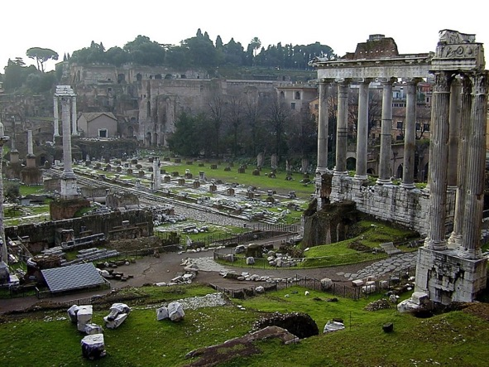
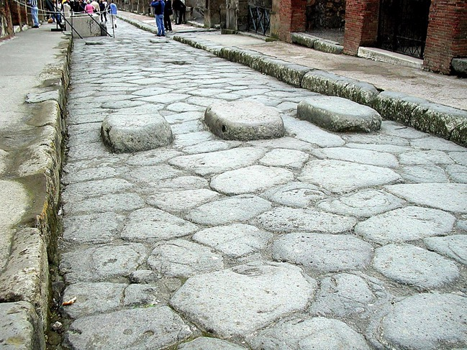
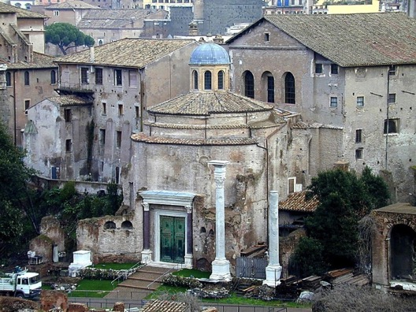
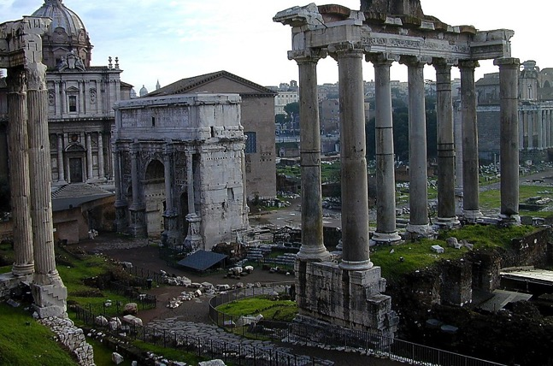
တမန် ၂၈
ဆိတ်ငြိမ်
ca. 500 B.C.
အလက်ဇန်းဒါး (ဂရိ)
ရောမစနစ်
စစ်အုပ်ချုပ်ရေးဥပဒေ။
လမ်းပန်းဆက်သွယ်ရေး။
စီမံခန့်ခွဲရေး။
ရောမအခွန်ကောက်ခံခြင်း။
ဆိတ်ငြိမ်
အလက်ဇန်းဒါး
ရောမစနစ်
Handbook pg. 38-39
6
20

Slide 23
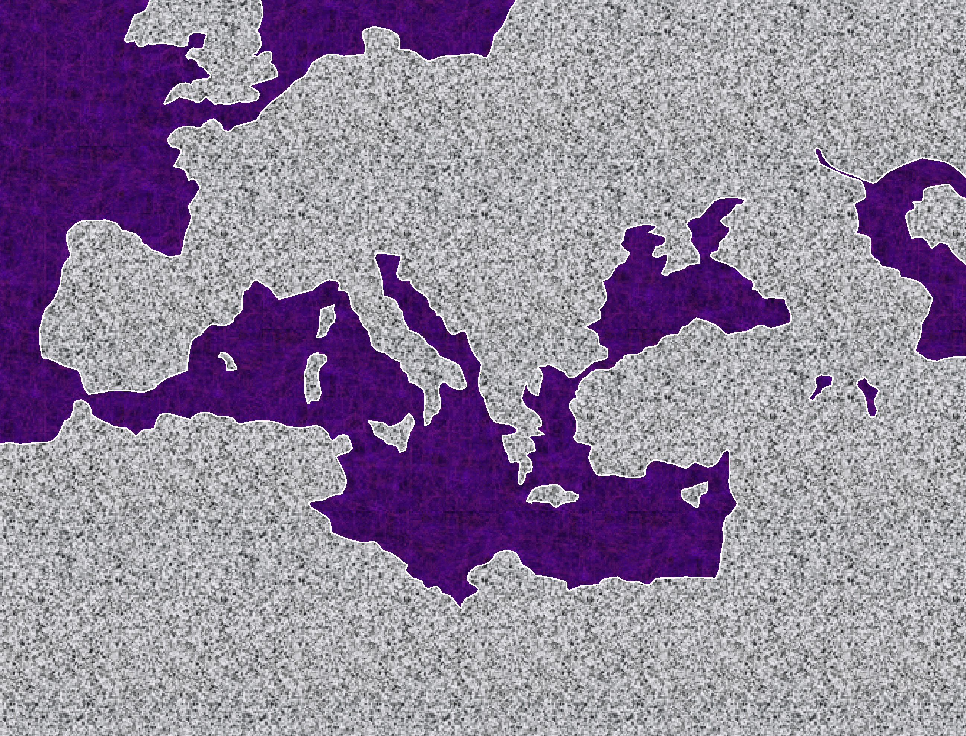

အတ္တလန္တိတ်သမုဒ္ဒရာ။
Oa&my/
tm&S/
ရောမအင်ပါယာ
ဆိတ်ငြိမ်
အလက်ဇန်းဒါး
ရောမစနစ်
မြေထဲပင်လယ်
အစ္စရေး (ဣုသရေလ)
tmz&du/
Handbook pg. 38-39
2
21

Slide 24
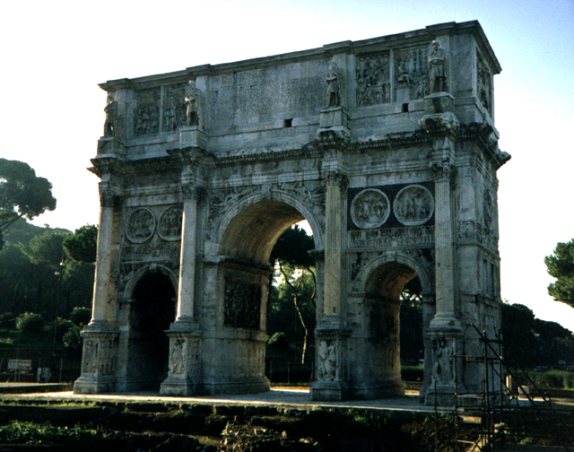
ဆိတ်ငြိမ်
အလက်ဇန်းဒါး
ရောမစနစ်
ရောမ။ ကွန်စတက်ကင်း မုခ်ဝ
Handbook pg. 38-39
22

Slide 25
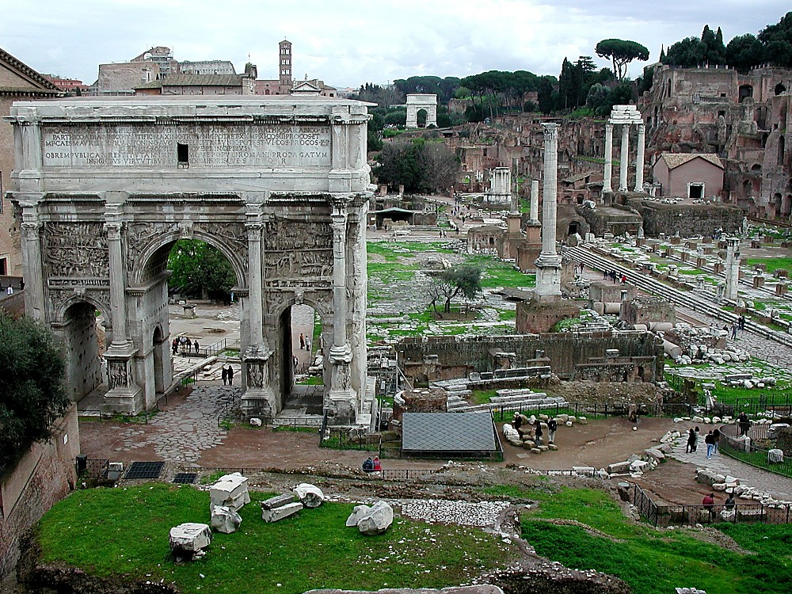
ကဲသာအသတ်ခံရခြင်း
qdwf+idrf/
tvufZENm;
a&mrpepf?
ရောမ၊ ပြည်သူ့ဟစ်တိုင်လမ်းသွယ်များ
Handbook pg. 38-39
1
23

Slide 26
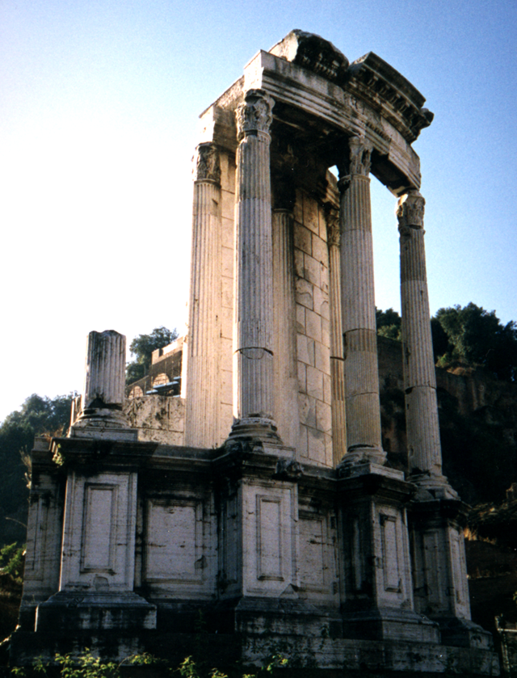
7
ဆိတ်ငြိမ်
အလက်ဇန်းဒါး
ရောမစနစ်
ရောမ၊ တင့်တယ်ခမ်းနားသော ပြည်သူ့ဟစ်တိုင်တည်ဆောက်ပုံ
Handbook pg. 38-39
24

Slide 27
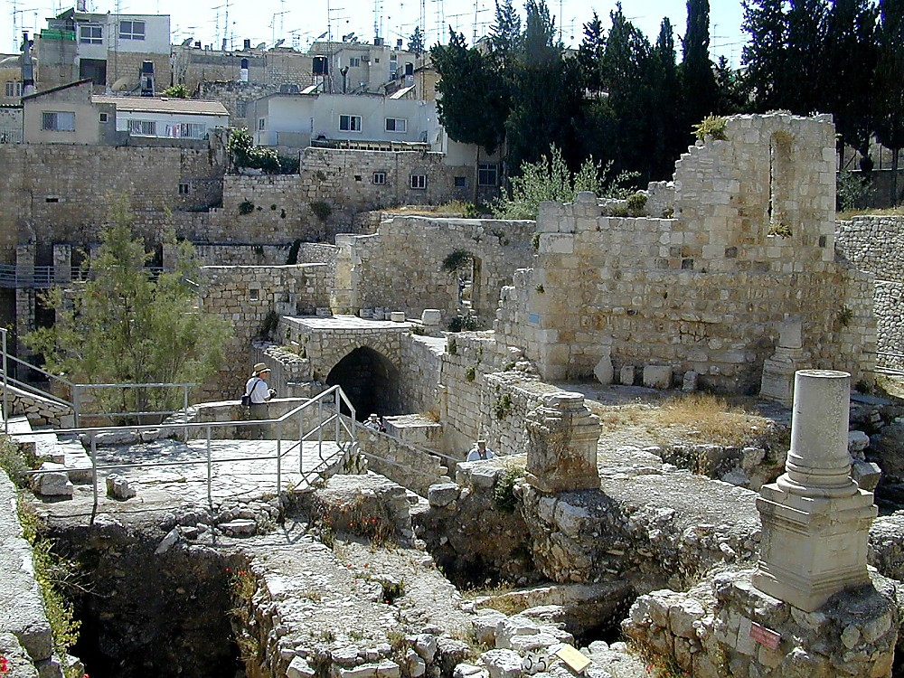
ယောဟန် ၅:၂
ဆိတ်ငြိမ်
အလက်ဇန်းဒါး
ရောမစနစ်
ယေရုရှလင်၊ ဗေသေသနိကန်များ
Handbook pg. 38-39
25

Slide 28
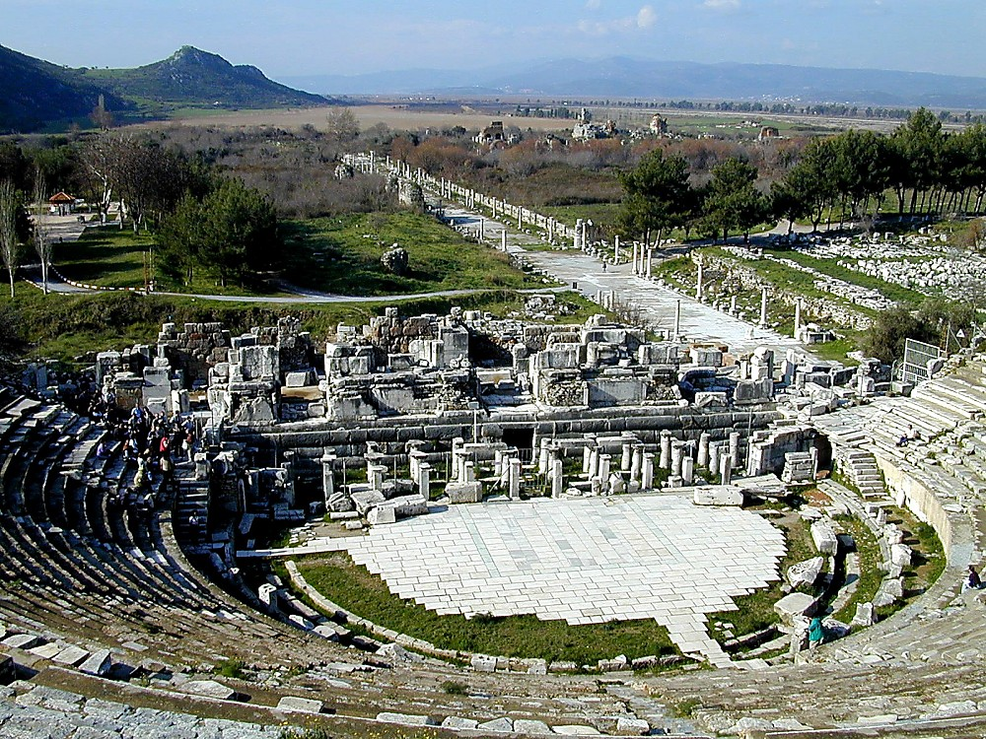
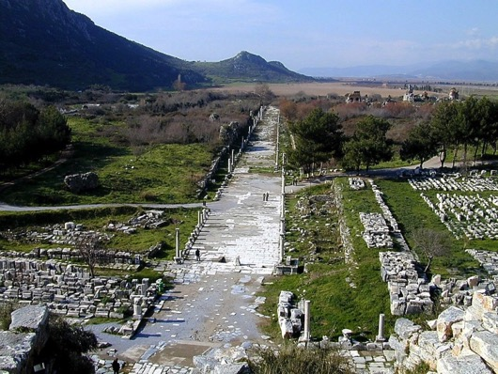
တမန် ၁၉း၂၉
ဆိတ်ငြိမ်
အလက်ဇန်းဒါး
ရောမစနစ်
ဧဖက်။ ရှင်ပေါလုနှင့်စက်ဝိုင်းခြမ်းပုံရှိပွဲကြည့်စင်
Handbook pg. 38-39
1
26

Slide 29
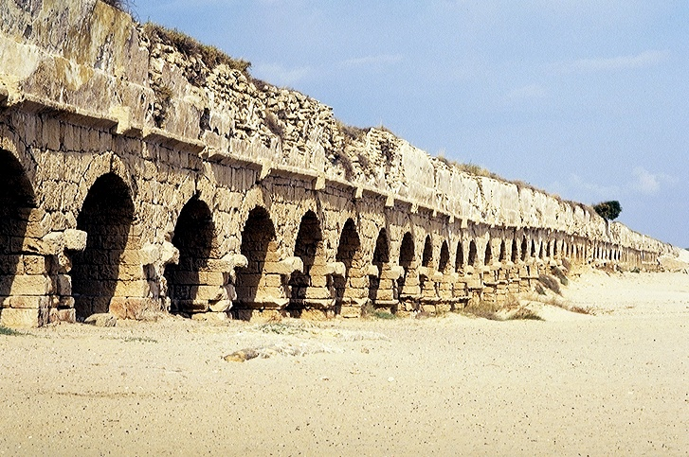
တမန် ၁၈:၂၂
ဆိတ်ငြိမ်/
အလက်ဇန်းဒါး
ရောမစနစ်
ကဲသာရိနယ်သားမာရိတီတ။ အစ္စရေး။ ရောမရေသွယ်ချောင်း။
Handbook pg. 38-39
27

Slide 30
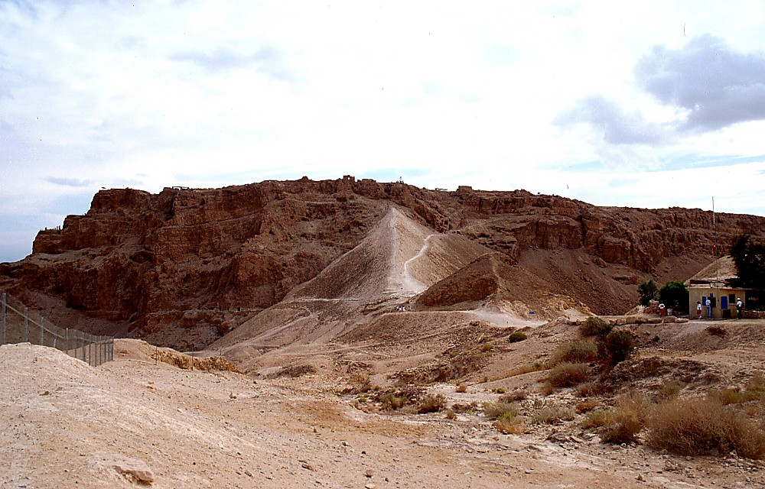
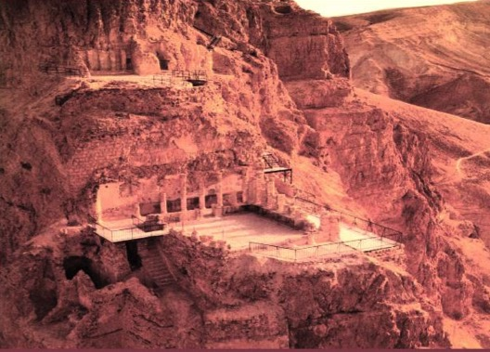
romJ2;1/
ရောမတို့ သူပုန်ကို ဖမ်းသောနေရာ
ဆိတ်ငြိမ်
အလက်ဇန်းဒါး
ရောမစနစ်
Photo Credit: Massada Ltd. Publishers Givatayim, Israel
ဟေရုဒ်မင်းကြီး၏နန်းတော် မာစဒါ ရဲတိုက်။ အစ္စရေး
28

Slide 31
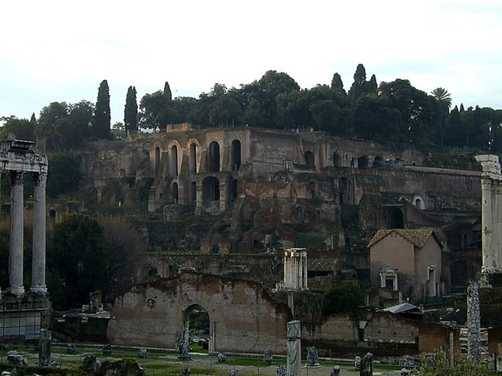
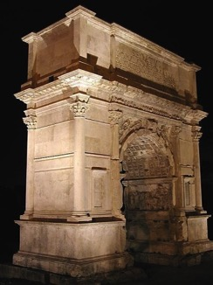
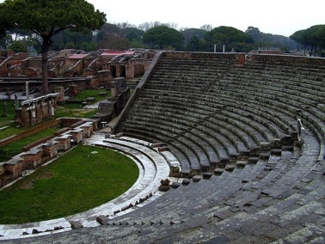
7
လေ့လာမှုအထောက်အကူ (၀၅)
ရောမအုပ်ချုပ်ကာလ
THE ERA OF ALEXANDER THE GREAT:
အစိုးရ.စီမံအုပ်ချုုပ်ရေး။ ရေအားဂီယာအသုံးပြုခြင်း။ တြိဂံဒေါင့်အနားသင်္ချာပညာတိုးတက်မှု။ ရေအချိန်ပြနာရီ။ ရိုစီတာခေါ်ကျောက်စာ။ အလက်ဇန်းဒရီးယား။ နည်းပညာအတတ်။ ရောမဘု၇င်စနစ်။ ဆန်းသစ်သောဆောက်လုပ်ရေးနည်းလမ်း။ ရေနှင့်မိလ္လာပြောင်းစနစ်။ ခိုင်ခန့်သောဈေးကွက်။ အဝေးပြေးလမ်းမကြီးများစနစ်။ ၅၃။ ၃၆၅ရက်ရှိသောပြက္ခဒိန်ကျင့်သုံးခြင်း။ ပြည်လုံးဆိုင်ရာ လက်တင် (ူအေငည) စကား။ စစ်ရေးနည်းပညာကယြွ်ဝခြင်း။ ရောမ၏အစ္စရေးအပေါ် (ပါလက်စတိုင်း) အောင်နိုင်ခြင်း။
Handbook pg. 38-39
29
16

Slide 32
7
အလက်ဇန်းဒါး၏ အုပ်ချုပ်ရေးကာလ
ထို့နောက် - ရောမအုပ်ချုပ်ရေးကာလ
အလက်ဇန်းဒါး၏ဆရာ၊အရစ်တိုတယ်။ ဂီတသီအိုရီ။ တရုတ်မြို့ရိုး။ တရုတ်ပြည်၏သံသတ္တုအသုံးပြုခြင်း။ အလက်ဇန်းဒရီးယား။ ဂရိဘာသာစကားသင်ကြားခြင်း။ ယူကလစ်။ ဂဲသမေထရီ၏အဆင့်အတန်း။ အဦးဆုံးသောရောမအကစြွေေ့။ ကောရိန်သု၏စီးပွားရေး အချက်အချာကျလာခြင်း။ ဂျူးတို့၏စီးပွားရေးအချက်အချာ အီဂျစ်။ ဟဲလနီဆင်နှင့်ဂရိမြို့များ။ ဂရိပုံစံဖြင့်နေထိုင်မှု။
ဂရိဘာသာရပ်စကား။
အစိုးရ.စီမံအုပ်ချုုပ်ရေး။ ရေအားဂီယာအသုံးပြုခြင်း။ 'တိဂံဒေါင့်အနားသင်္ချာပညာတိုးတက်မှု ရေအချိန်ပြနာရီ။ ရိုစီတာခေါ်ကျောက်စာ။ အလက်ဇန္ဒရီးယား။ နည်းအတတ်ပညာ။ ရောမဘုံစနစ်။ ဆန်းသစ်သောဆောက်လုပ်ရေးနည်းလမ်း။ ရေနှင့်မိလာပြောင်းစနစ်။ ခိုင်ခန့်သောဈေးကွက်။ အဝေးပြေးလမ်းမ'ကီးများစနစ်။ ၅၃။ ၃၆၅ ရက်ရှိသောပြက္ခဒိန်ကျင့်သုံးခြင်း။ ပြည်လုံးဆိုင်ရာ လက်တင်(ူအေငည)စကား။ စစ်ရေးပညာကယြွ်ဝခြင်း။ ရောမ၏အစ္စရေးအပေါ် (ပါလက်စတိုင်း) အောင်နိုင်ခြင်း။
Handbook pg. 38-39
30

Slide 33
အလွန်ကြီးမားသော
ပြောင်းလဲမှု
Handbook pg. 38-39
31

Slide 34
7
လေ့လာမှုအထောက်အကူ (၀၆)
မာလခိအနာဂတ္တိကျမ်းနှင့်ရှင်မဿဲခရစ်ဝင်ကျမ်း ကြားကာလ
တိုးတက်မှုကြီးလေးရပ်
ကျမ်းပိုင်းဆိုင်ရာ
သမိုင်းကြောင်းဆိုင်ရာ
စစ်မှန်သောဓမ္မဟောင်းကျမ်းပေါ် ပေါက်လာခြင်း။
အလက်ဇန္ဒားမင်းကြီးသည် သူအောင်ရာနေရာတိုင်း၌ ဂရိယဉ်ကျေးမှု ဖြန့်ဝေခဲ.ခြင်း။
ဆိတ်ငြိမ်
အလက်ဇန်းဒါး
ရောမစနစ်
ဓမ္မဟောင်းကျမ်းအား ဂရိဘာသာသို့ပြန်ဆိုပြီးစီးခြင်း။
ဆိတ်ငြိမ်သောကာလ။ အစ္စရေး။ ရောမ၏ငြိမ်းချမ်းရေးကာလ။
အာဗြဟံအားပေးထားသောဘုရားသခင်၏ဂတိတော်
အမြင့်ဆုံးအဆင့်သို့ရောက်ရှိခြင်း
မေရှိယ = ယေရှုခရစ်တော်
32
5

Slide 35
7
ကမ္ဘာဦး။ ဧသတာ။
ဖန်ဆင်းခြင်း
မင်းမဲ့
ဖန်ဆင်းခြင်း
ပထမဆုံးလူသား
တရားသူကြီး
အဦးဆုံးအပြစ်
350
အဦးဆုံး သတင်းကောင်း
350
အဦးဆုံး မိသားစု
(1000 B.C.)
အဦးဆုံး လူသတ်မှု
မင်းစံ
(1000 B.C.)
DC
ရေလွှမ်းမိုးခြင်း၊ သက်တံ့
S - D - S
DC
မျှော်စင်
နှစ်ခြမ်းကွဲ
ဖြစ်စဉ် ၃ ရပ်
(2000 B.C.)
တောင် မြောက်
ဖန်ဆင်းခြင်း
ဆိတ်ငြိမ်
ယောရှု
အာဗြဟံ
(2000 B.C.)
/,k'/
ဣသရေလ
10 2
NC
AC
NC
C 7 S J
ဖိတ်ခေါ်ခြင်း
AC
ပရောဖက်များ
L - S - B
20-J 20-R
I - I
200 350
J - E
အာရှုရိ ဗာဗုလုန်/
12
ဖမ်းဆီးကာလ
7 = 4 + 3
ယောသပ်
70 ESpf/
ကျွန်ဘဝ
လမ်းကြောင်း ၃ ခု
430
လူလေးဦး
နှစ် ၁၀၀၊ ၅၀၀၀၀ ဦး
(1500 B.C.)
Z - E - N
မောရှေ
(1500 B.C.)
ဆိတ်ငြိမ်
(500 B.C.)
S
ထွက်မြောက်ရာ
ဆိတ်ငြိမ်
tvufZENm;
သိနာတောင်
a&mrpepf
M - C - C
ကာဒေရှ
ယေရှု
40
40
LC
ဒေသနာငါးခု
LC
ယေရှု
ယောရှု
ယေရိခေါ
နယ်မြေခွဲဝေခြင်း
01
2

Slide 36
34
©2004 TBBMI
7.2.03e.

